Slide 1
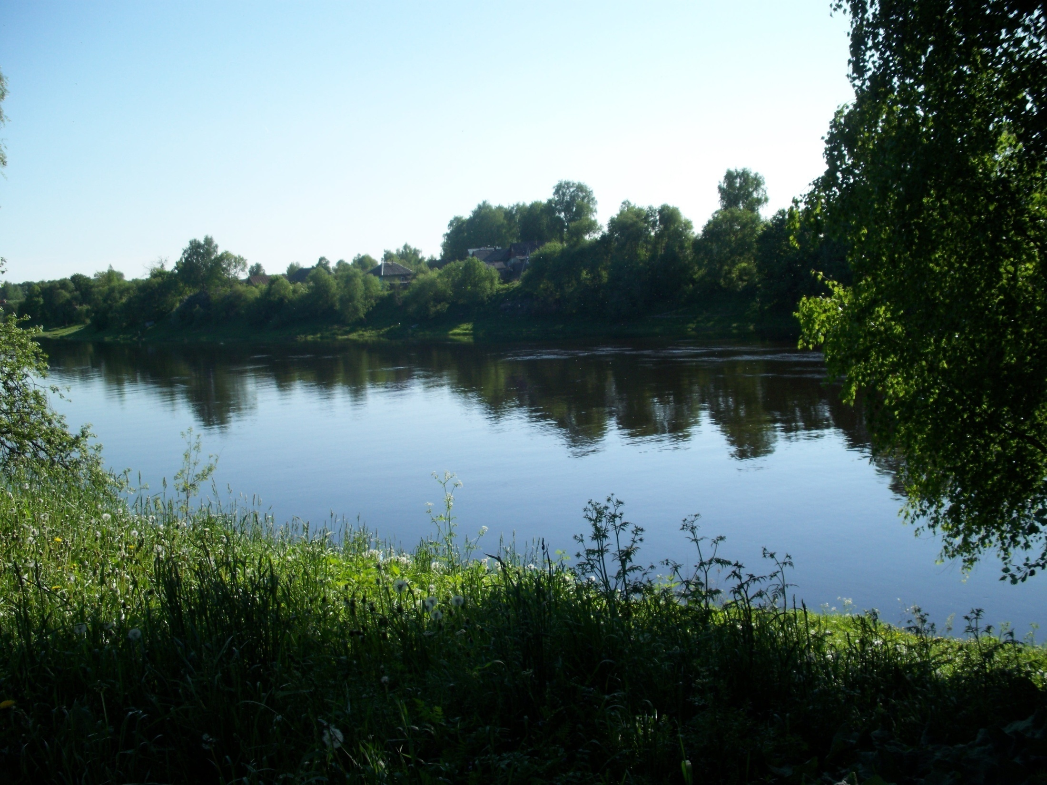
Водоёмы
тестирование

Slide 2
Перед вами игровое поле. Каждый кружок – ваша остановка.
Выберите один правильный ответ из предложенных и вернитесь на игровое поле.
Желаю удачи!
3
1
5
2
4

Slide 3
Хранилищами воды называют …
1
низменности
водоёмы
плато

Slide 4
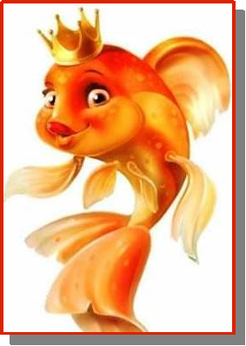
Подумай!

Slide 5

Молодец !!!

Slide 6
К естественным водоёмам относятся …
2
пруд
канал
озеро

Slide 7
Подумай!

Slide 8
Молодец !!!

Slide 9
Куда не может впадать река?
3
в пруд
в море
в озеро

Slide 10
Подумай!

Slide 11
Молодец !!!

Slide 12
Самая большая река Велижского района
4
Велижка
Западная Двина
Мёжа

Slide 13
Подумай!

Slide 14
Молодец !!!

Slide 15
Назови озеро Велижского района
5
Рытое
Чистик
Гатчинское

Slide 16
Подумай!

Slide 17
Молодец !!!

